Slide 1
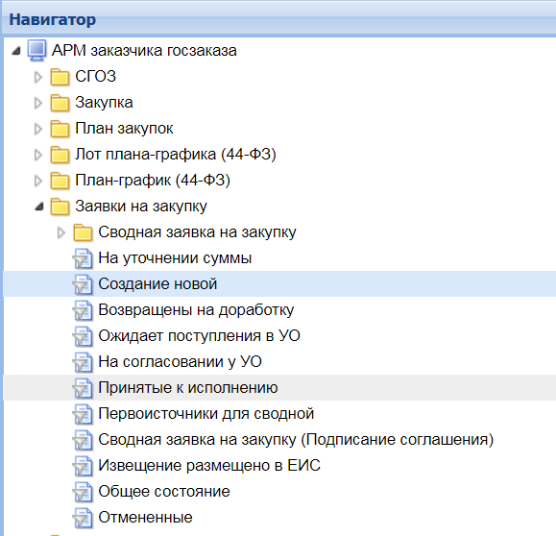
Формирование Части I

Slide 2
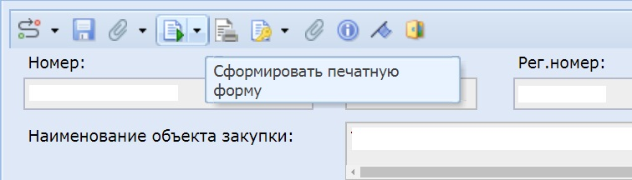
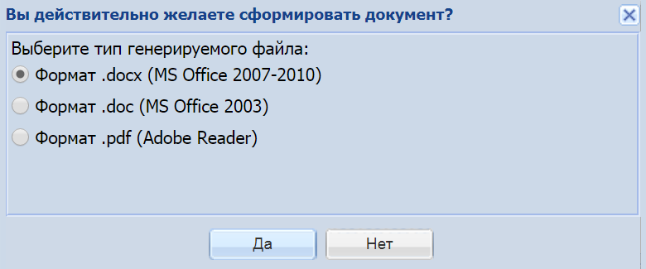

Slide 3
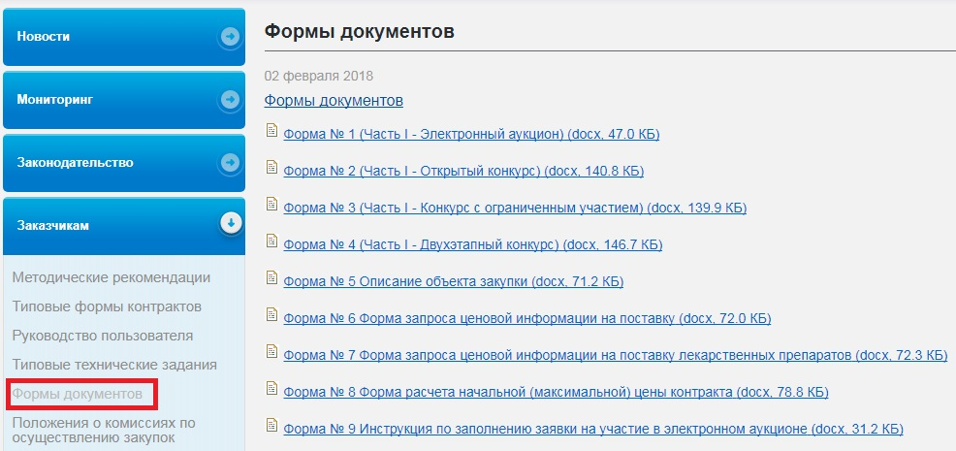

Slide 4
Функциональные характеристики (потребительские свойства) поставляемых товаров (используемых материалов).
Наименование товара | Наименование показателя | Содержание (значение) показателя | Ссылка на нормативный документ, на основании которого установлено требование к показателю | Инструкция участнику закупки по формированию предложения
Кирпич красный полнотелый | Условное обозначение | Кр-р-по 250х120х65 1 нф | В соответствии с п. 4.3.1 и таблицей 2 ГОСТ 530-2012 | Неизменный показатель
 | Марка по прочности | Не менее М100 | В соответствии с п. 4.1.3 ГОСТ 530-2012 | Указывается конкретное значение
 | Класс средней плотности | Не более 2,0 | В соответствии с п. 4.1.5 ГОСТ 530-2012 | Указывается конкретное значение
 | Марка по морозостойкости | Не менее F100 | В соответствии с п. 4.1.4 ГОСТ 530-2012 | Указывается конкретное значение

Slide 5
Рубероид подкладочный | Марка рубероида | РПП-300 | ГОСТ 10923-93 | Неизменный показатель
 | Разрывная сила при растяжении, Н | Не менее 216 | ГОСТ 10923-93 | Указывается конкретное значение
 | При испытании образца рубероида на брусе с закруглением радиусом (25,0 +/- 0,2) мм при температуре (278 +/- 1) К [(5 +/- 1) °С] | Не должно быть трещин | ГОСТ 10923-93 | Неизменный показатель
Щебень | Тип | Из плотных горных пород | ГОСТ 8267-93 | Соответствие
Эмаль | Назначение | для окраски металлических и/или деревянных поверхностей | ГОСТ …… | Указывается конкретное значение

Slide 6
Диапазонные показатели
Краска | Расход | не шире от 100 до 120 г/м² | ГОСТ …… | Диапазонное значение
Краска | Температура применения | Не уже от - 5 до 60 °С | ГОСТ …… | Диапазонное значение
Краска | Температура применения | 5 - 60 °С | ГОСТ …… | Диапазонное значение
Щебень | Фракция | св. 20 до 40 мм | ГОСТ …… | Неизменный показатель

Slide 7
Исключения
«/» | символ «/» между двумя показателями, значениями показателей приравнивается к разделительному союзу «или» и означает, что участнику закупки необходимо указать одно из указанных значений данного показателя. Исключения: 1) использование знака между союзами «и/или»; 2) использование знака в единицах измерения (например, «кгс/см2», «м2°С/Вт», «кг/м3»); 3) использование знака в размерах присоединения, использование знака в обозначении диаметра (условного прохода), марке битума и других случаях, предусмотренных НПБ, ГОСТ, СаНПиН, СНиП, СП, ПУЭ, ГН, ТУ, паспортом или сертификатом товара (материала). В исключениях, перечисленных выше, символ «/» служит для обозначения и конкретизации не подлежит, то есть показатели, значения показателей, единицы измерения и сам символ «/» остаются в неизменном виде.

Slide 8
Исключения
«-» (тире) | При перечислении числовых требований через указанный символ необходимо предоставить одно конкретное значение показателя (включая крайние значения показателей). Исключение: использование символа в диапазонных показателях. Пример: 1) «длина 4-6 м.» - Участник закупки должен указать одно значение, например «4 м»; 2) «Расход краски в диапазоне 100-120 г/м²» Участник закупки должен указать диапазон значений, например «110-120 г/м²».

